Slide 1


Slide 2

Il convient de lancer le mode diaporama pour la diffusion de la leçon en classe
Réservé à l’enseignant (e)

Slide 3

Pictogrammes
Réservé à l’enseignant (e)

Slide 4
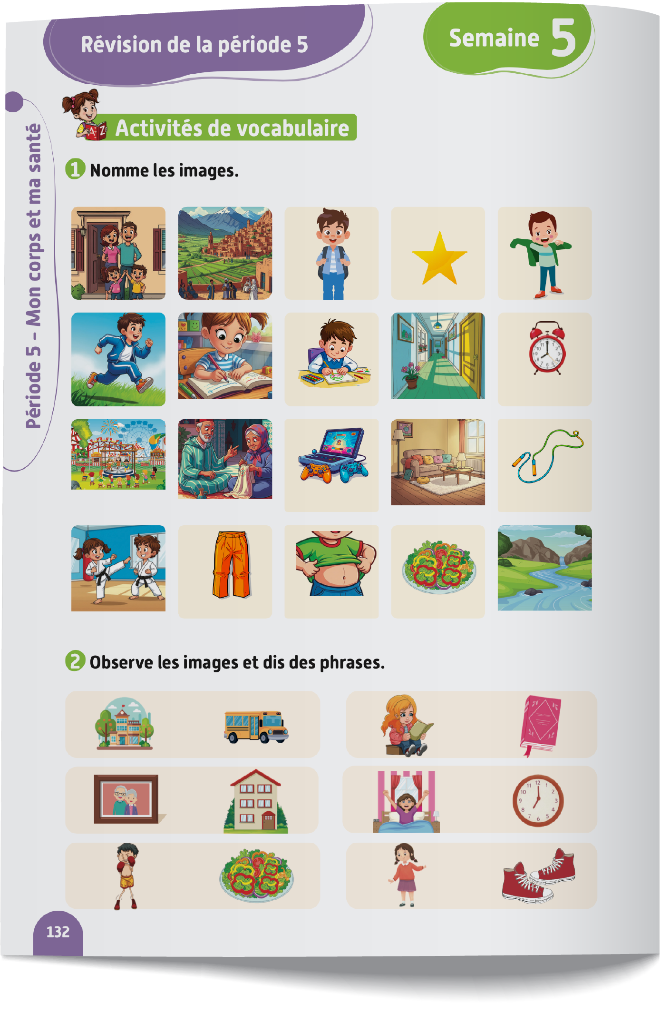
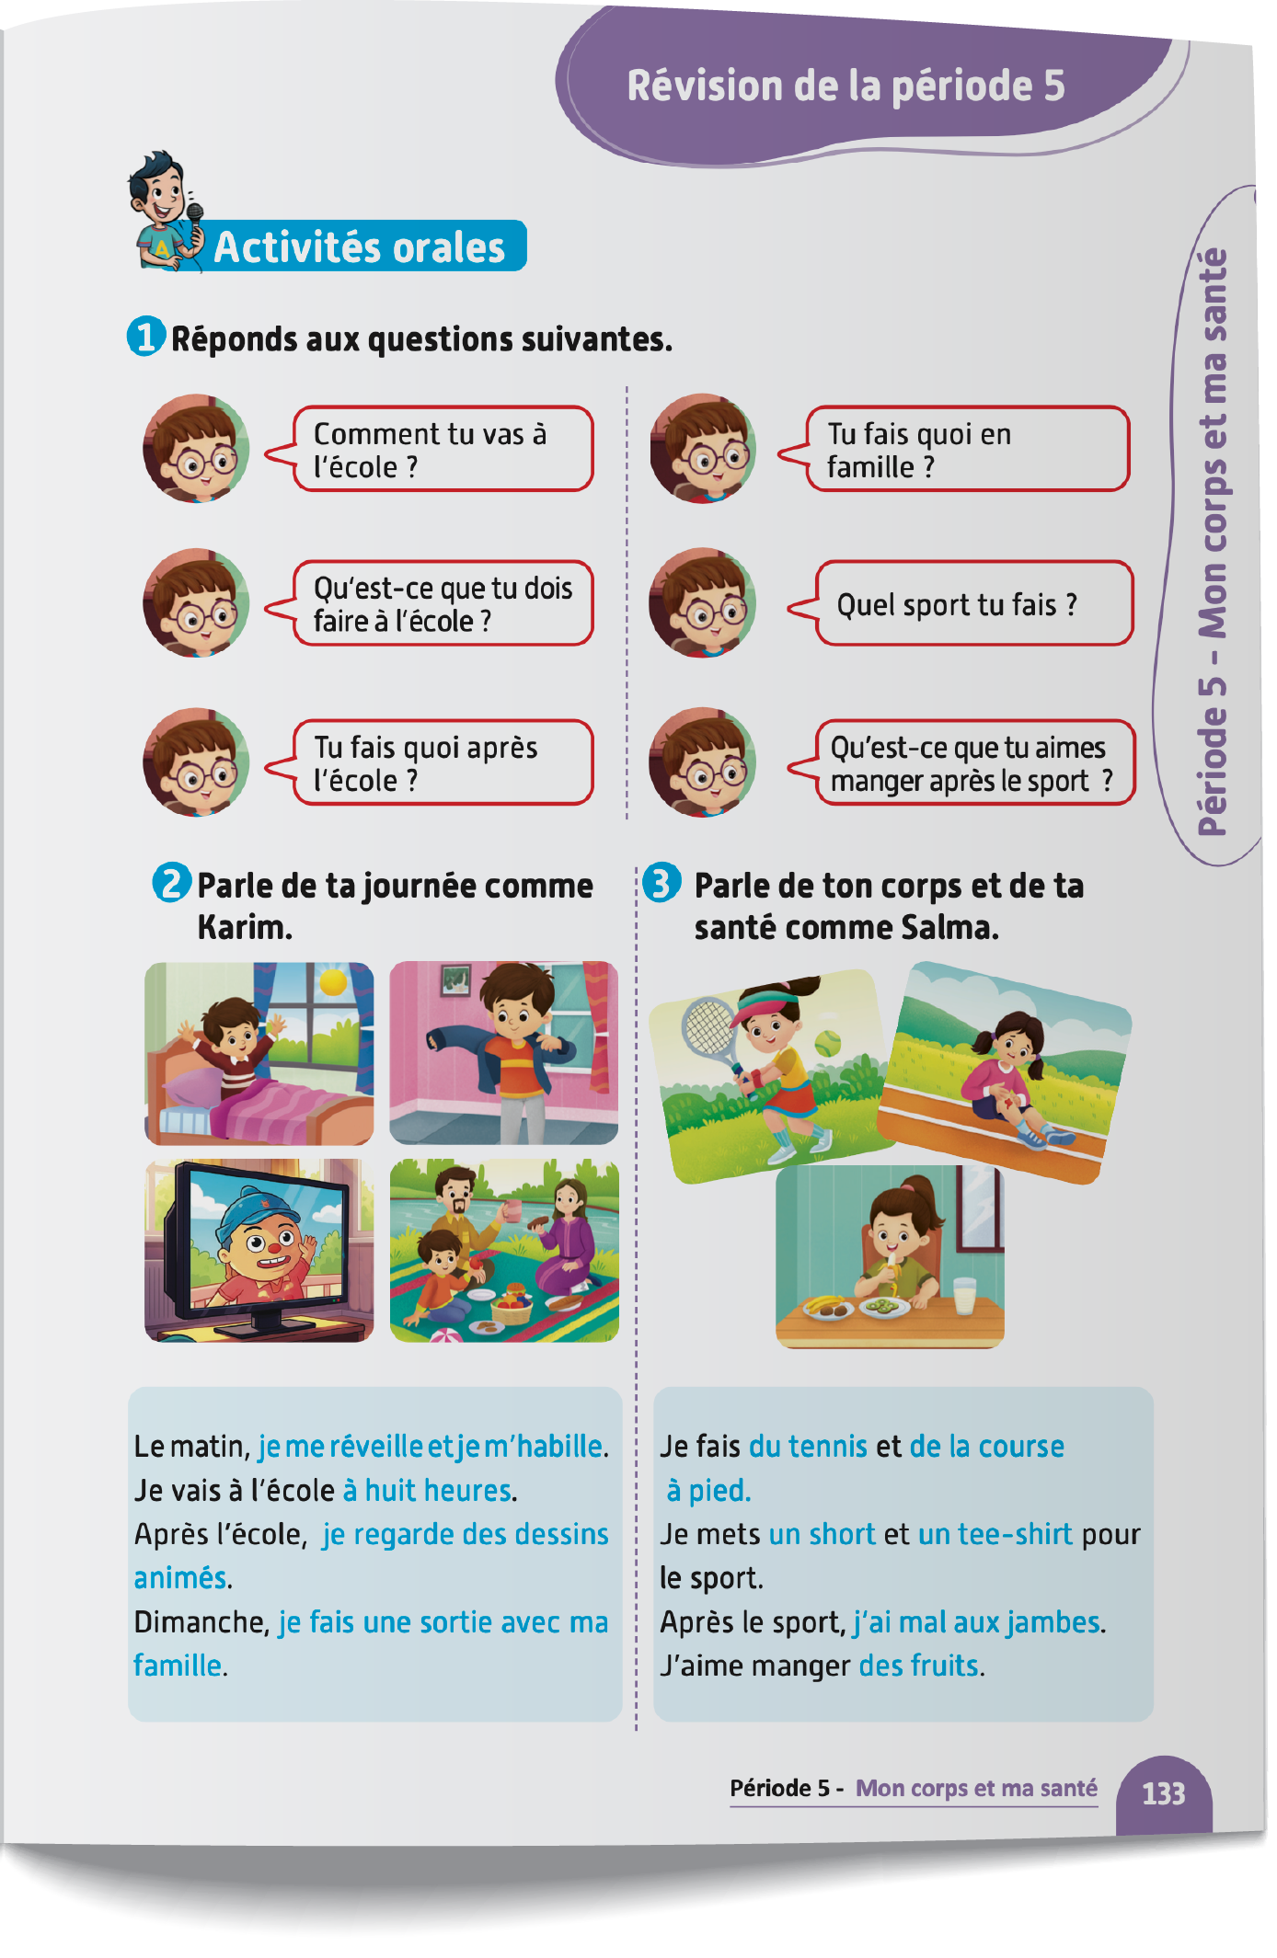
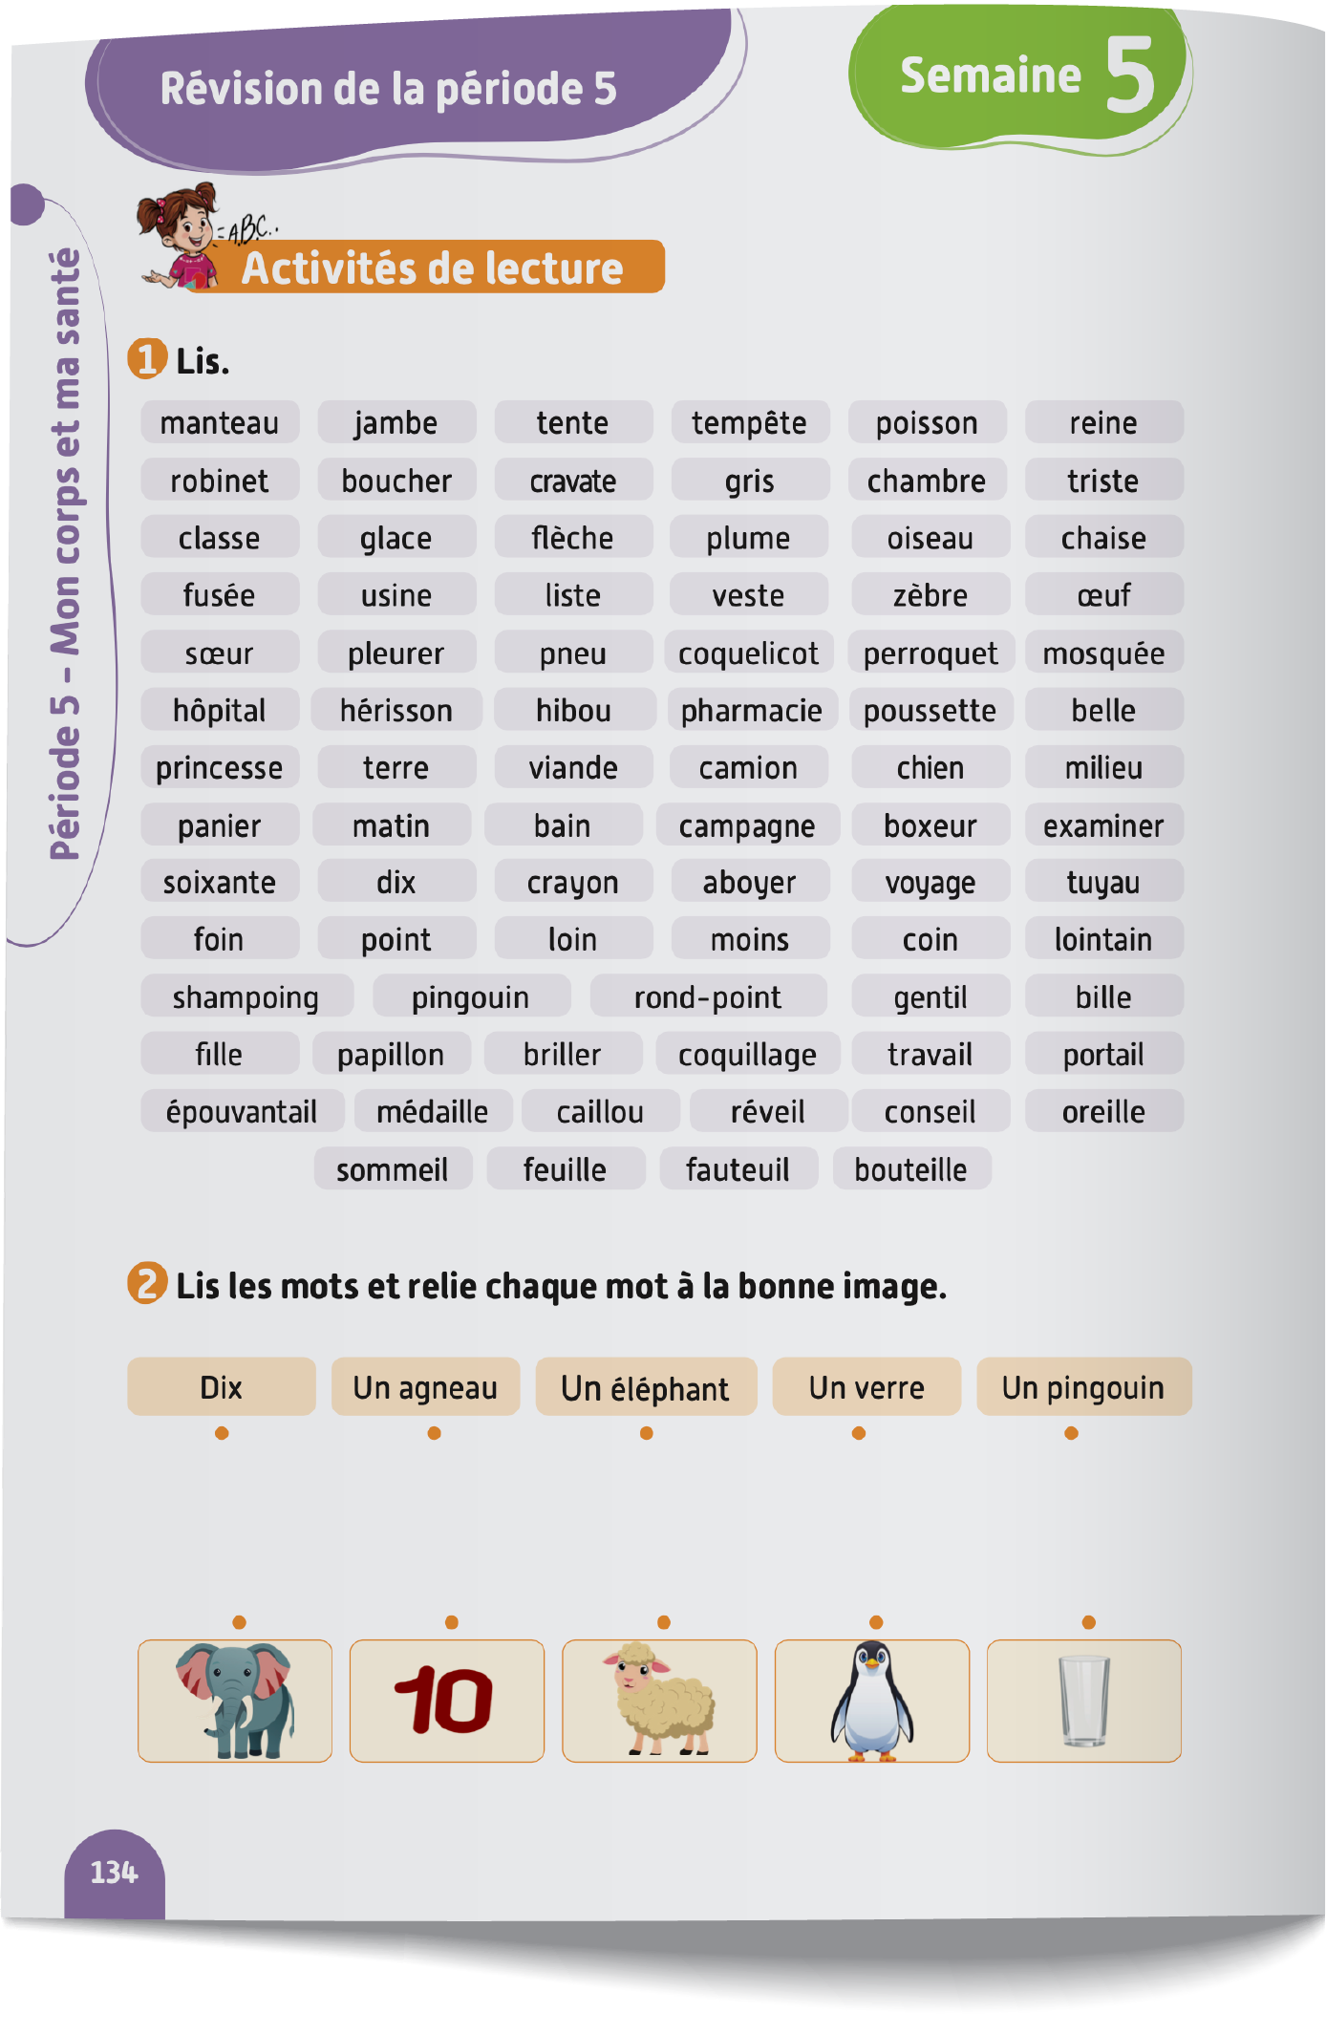
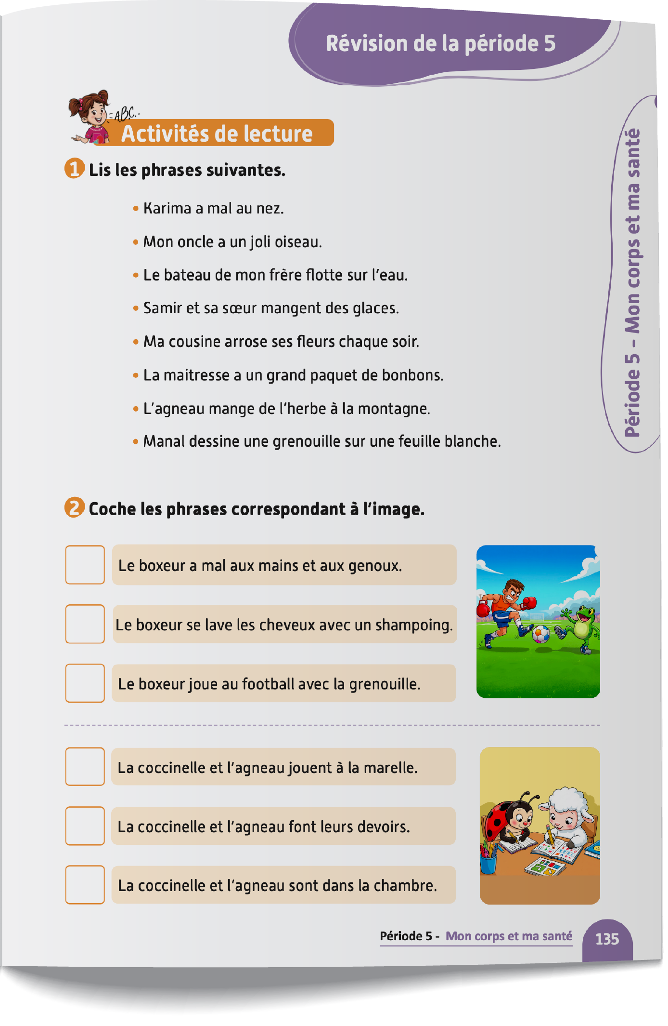
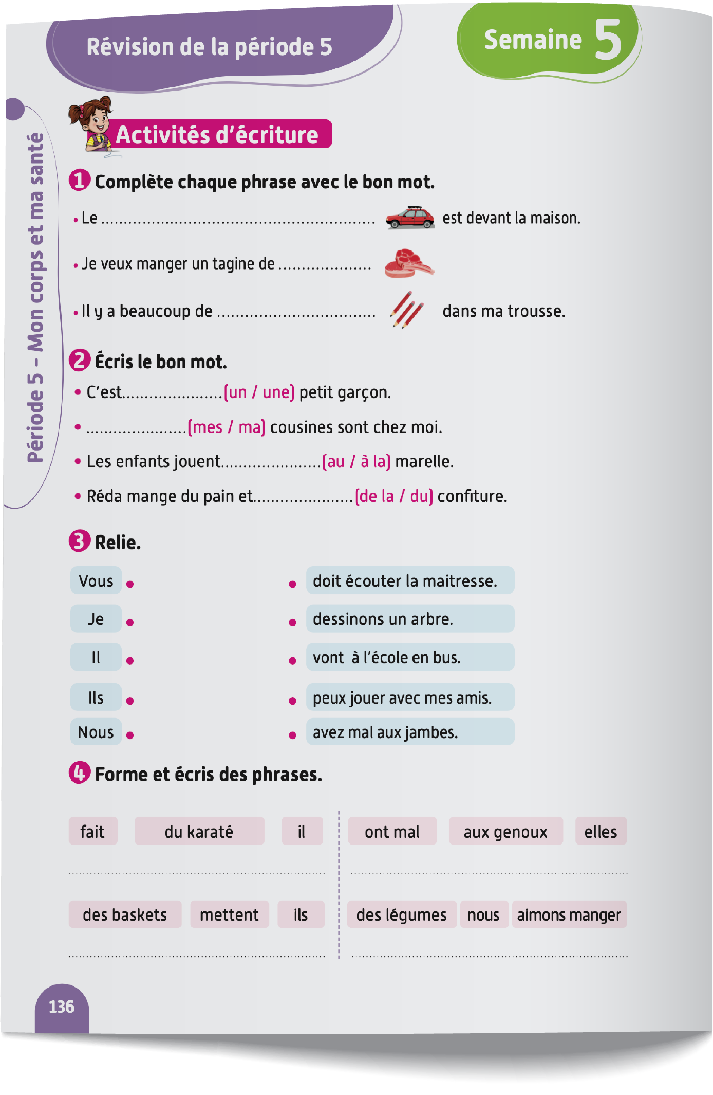
Contenu de la semaine
Réservé à l’enseignant (e)

Slide 5
Organisation de la semaine
Réservé à l’enseignant (e)
Séance 1
Séance 3
Activités de vocabulaire
Évaluation
Activités de lecture
Évaluation
Séance 2
Séance 4
Activités orales
Évaluation
Activités d’écriture
Évaluation
Séance 5
Séance 6
Évaluation
Évaluation

Slide 6



Plan de la séance 1
Réservé à l’enseignant (e)
1. Activité 1
Points de langue.
Écriture de mots et de phrases.

Slide 7
Réservé à l’enseignant (e)
(ة)خاص بالأستاذ
Au terme de cette séance de révision, l’enseignant doit vérifier qu’au moins 80% des élèves sont capables de :
Répondre correctement aux exercices de langue.
Écrire des phrases.
* Si ce taux n’est pas atteint, il convient de mettre en place des actions de remédiation, collectives ou individuelles.

Slide 8




Bonjour les enfants. Aujourd’hui, nous allons commencer une nouvelle séance de révision. Soyez attentifs.

Slide 9

Prenez vos ardoises.

Slide 10

Qui veut compléter la phrase avec la bonne forme du verbe faire ? Levez la main
font
faites
Vous _______ du football.

Slide 11
Levez vos ardoises.

Slide 12
Corrigez.
font
faites
Vous faites du football.

Slide 13
Qui veut compléter la phrase avec la bonne forme du verbe avoir ? Levez la main.
ai
as
J’ ____ mal au dos.

Slide 14
Levez vos ardoises.

Slide 15
Corrigez.
ai
as
J’ai mal au dos.

Slide 16
Qui veut compléter la phrase avec la bonne forme du verbe avoir ? Levez la main
ont
avez
Ils _______ mal aux mains.

Slide 17
Levez vos ardoises.

Slide 18
Corrigez.
ont
avez
Ils ont mal aux mains.

Slide 19
Qui veut compléter la phrase avec la bonne forme du verbe mettre ? Levez la main.
mets
met
Sara ____ un survêtement.

Slide 20
Levez vos ardoises.

Slide 21
Corrigez.
mets
met
Sara met un survêtement.

Slide 22
Qui veut compléter la phrase avec la bonne forme du verbe mettre ? Levez la main
mets
mettent
Tu _______ des baskets.

Slide 23
Levez vos ardoises.

Slide 24
Corrigez.
mets
mettent
Tu mets des baskets.

Slide 25


Plan de la séance
Réservé à l’enseignant (e)
Point de langue.
2, Activité 2
Écriture de mots et de phrases.

Slide 26

Maintenant, nous allons écrire des phrases.

Slide 27
Prenez vos ardoises.

Slide 28

Écrivez le mot qui manque dans la phrase.
Il mange un _________.

Slide 29
Levez les ardoises. Je vais vérifier votre écriture.

Slide 30
Corrigez.
Il mange un fenouil

Slide 31
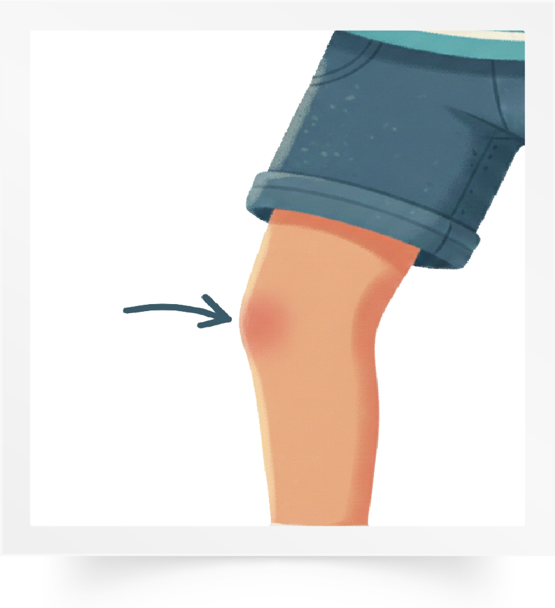
Écrivez le mot qui manque dans la phrase.
Après le sport, j’ai mal au __________.

Slide 32
Levez les ardoises. Je vais vérifier votre écriture.

Slide 33
Corrigez.
Après le sport, j’ai mal au genou.

Slide 34
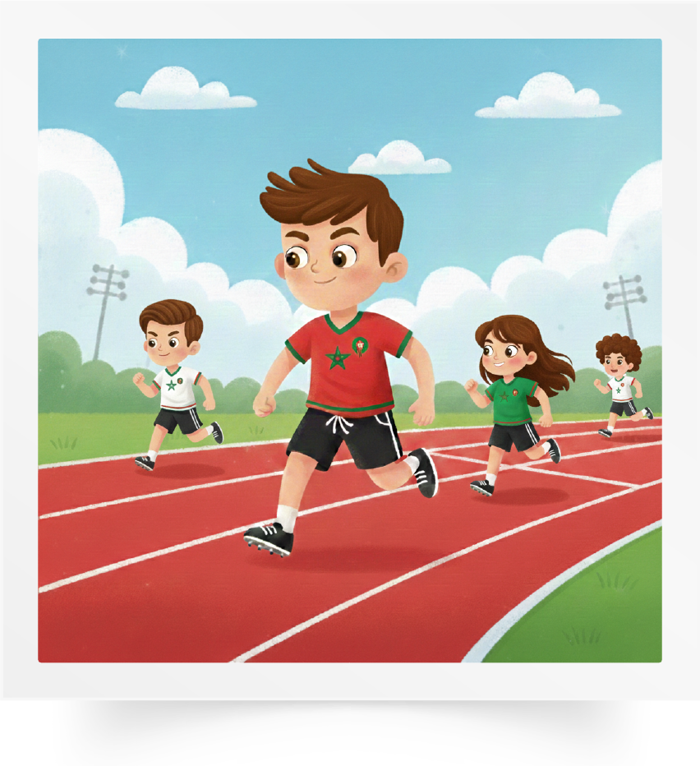
Écrivez le mot qui manque dans la phrase.
Sami fait de ______.

Slide 35
Levez les ardoises. Je vais vérifier votre écriture.

Slide 36
Corrigez.
Sami fait de la course à pied.

Slide 37

Écrivez le mot qui manque dans la phrase.
C’est une __________.

Slide 38
Levez les ardoises. Je vais vérifier votre écriture.

Slide 39
Corrigez.
C’est une feuille.

Slide 40

Prenez vos cahiers. Vous allez écrire des phrases.

Slide 41
Ces mots sont en désordre. Écrivez sur vos cahiers une phrase correcte à partir de ces mots.
du tennis
Kamal
fait

Slide 42
Qui veut lire sa phrase ?
du tennis
Kamal
fait

Slide 43

Corrigez. Je n’oublie pas la majuscule au début de la phrase, l’espace entre les mots et le point à la fin.
Kamal fait du tennis.

Slide 44
On passe à une autre phrase. Ces mots sont en désordre. Écrivez sur vos cahiers une phrase correcte à partir de ces mots.
ont mal
aux genoux
elles

Slide 45
Qui veut lire sa phrase ?
ont mal
aux genoux
elles

Slide 46
Corrigez. Je n’oublie pas la majuscule au début de la phrase, l’espace entre les mots et le point à la fin.
Elles ont mal aux genoux.

Slide 47
On passe à une autre phrase. Ces mots sont en désordre. Écrivez sur vos cahiers une phrase correcte à partir de ces mots.
mettent
des baskets
Ils

Slide 48
Qui veut lire sa phrase ?
mettent
des baskets
Ils

Slide 49
Corrigez. Je n’oublie pas la majuscule au début de la phrase, l’espace entre les mots et le point à la fin.
Ils mettent des baskets.

Slide 50
La séance d’aujourd’hui est terminée. À la maison, faites l’activité 3 de la page 136.

Slide 51
Réservé à l’enseignant (e)
Évaluation des acquis de la période 5

Slide 52
Réservé à l’enseignant (e)
Les compétences évaluées
CO1 Comprendre, à l’oral, des mots de vocabulaire.
CO2 Comprendre, à l’oral, des phrases.
PO1 Produire, à l’oral, des mots de vocabulaire.
PO2 Participer à un dialogue en mobilisant les actes de parole étudiés.
PO3 Prendre la parole pour parler de mon corps et de ma santé.
LF1 Identifier et lire les graphèmes étudiés et les mots contenant ces graphèmes.
LF2 Lire des phrases simples contenant les graphèmes étudiés.

Slide 53
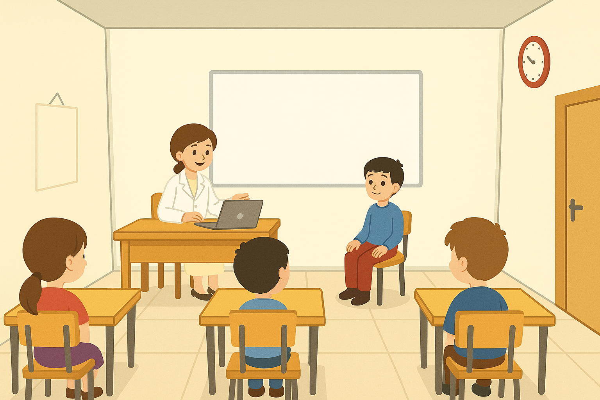
Réservé à l’enseignant (e)
  Cette partie est consacrée à l’évaluation des compétences suivantes : CO1 – C02 - PO1 – PO2 – PO3 - LF1 – LF2.
  La passation se fait de manière individuelle : l’enseignant évalue chaque élève en l’ invitant à son bureau.
  L’enseignant est guidé par le ppt affiché sur son ordinateur qui ne doit pas être projeté sur l’écran de la classe (l’ordinateur doit être débranché du Datashow).
  Pendant que l’enseignant évalue de manière individuelle les élèves, le reste de la classe réalise des activités pour assurer le calme : lecture, coloriage, copie, dessin.
  L’enseignant note immédiatement chaque compétence évaluée et renseigne la grille de compilation (0 -10 ) en s’appuyant sur les indications de compilation en dessous de chaque slide d’item.

Slide 54
Réservé à l’enseignant (e)
Avant de commencer les évaluations individuelles
1 - Garder à portée de main la grille de compilation
2- Donner une activité à réaliser au reste de la classe

Slide 55
Réservé à l’enseignant (e)
L’enseignant demande aux élèves de prendre le livret à la page 136 et faites les activités d’écriture.

Slide 56
Bonjour cher élève. Nous allons faire quelques activités d’évaluation.

Slide 57
Réservé à l’enseignant (e)
CO1. Comprendre, à l’oral, des mots de vocabulaire.

Slide 58

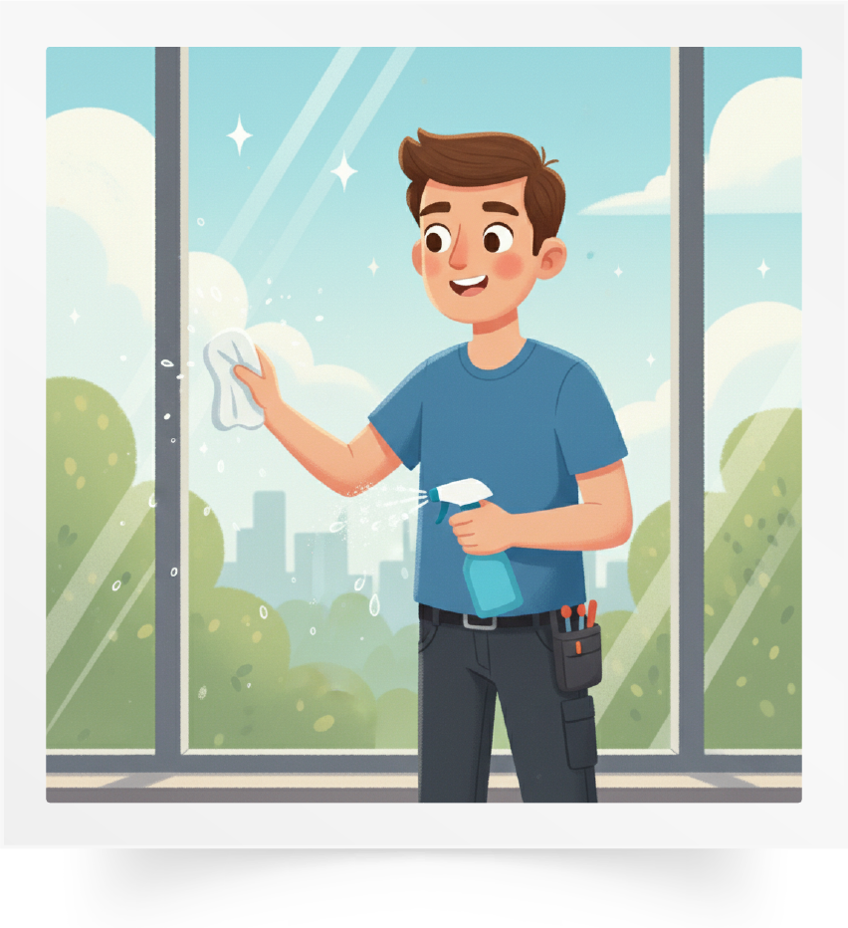
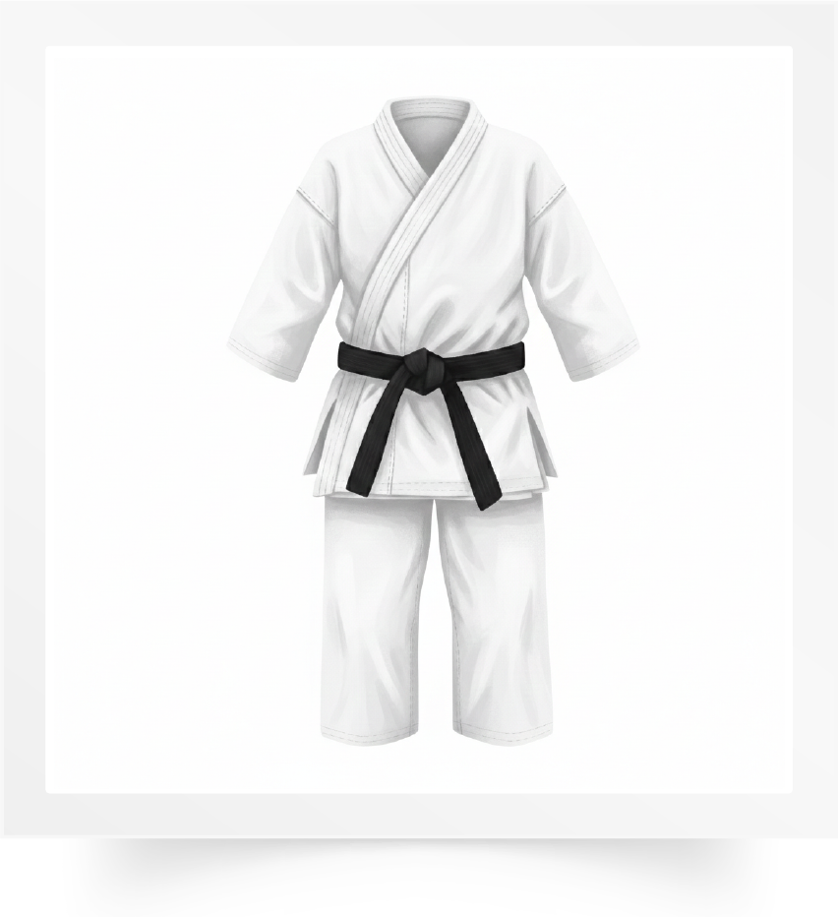
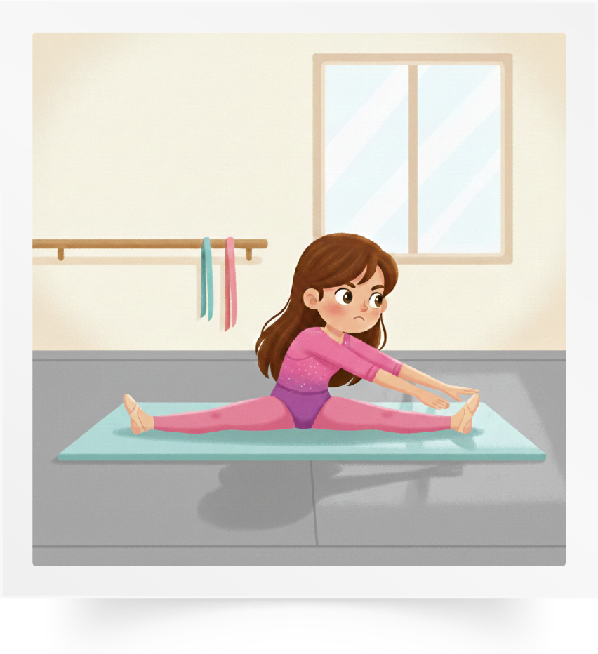
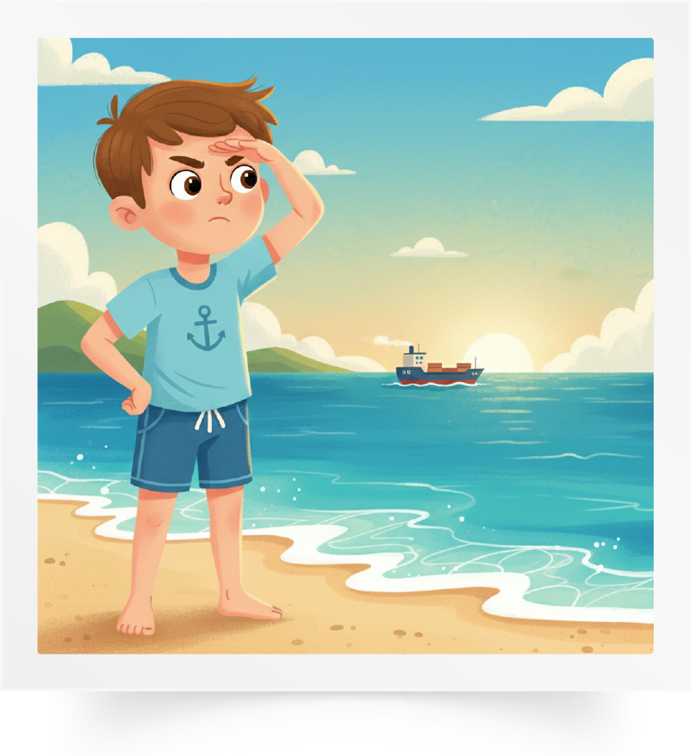
Regarde les images. Je vais te dire des mots et tu vas me montrer les images qui correspondent.
1 réponse correcte = 2 points

Slide 59
Réservé à l’enseignant (e)
CO2. Comprendre à l’oral des phrases et des textes.

Slide 60
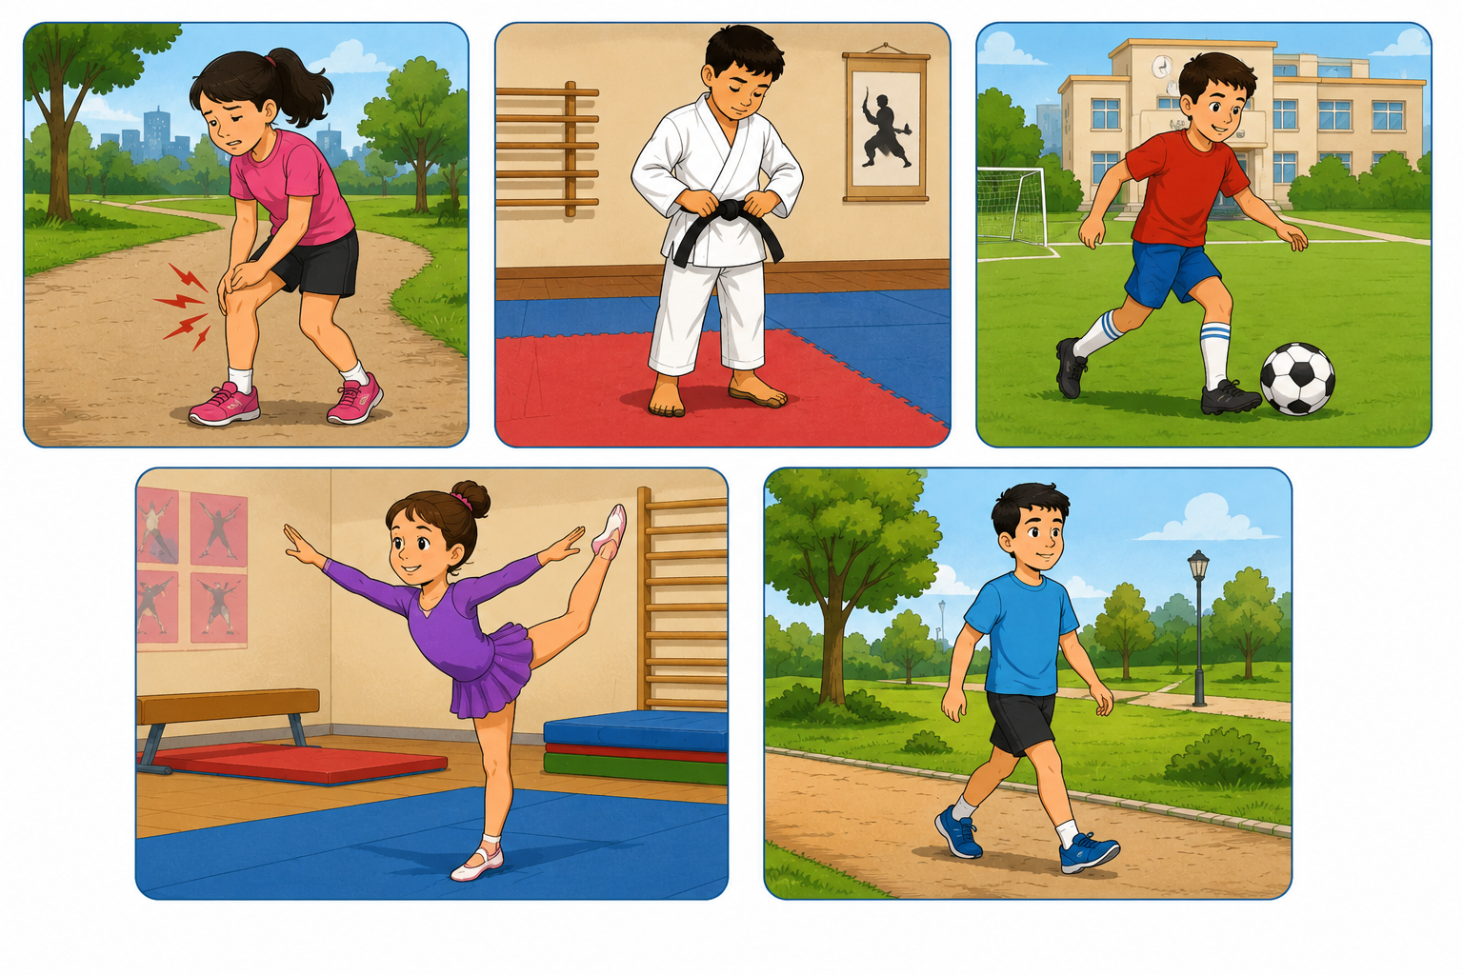
Regarde les scènes. Je vais te dire des phrases et tu vas me montrer les images qui correspondent : 1) Pour faire de la marche, je mets des baskets. 2) Mon cousin fait du karaté. 3) Après le sport, elle a mal aux genoux. 4) Sami fait du football. 5) Lila fait de la gymnastique.
1 réponse correcte = 2 points

Slide 61
Réservé à l’enseignant (e)
PO1 : Produire, à l’oral, des mots de vocabulaire.

Slide 62
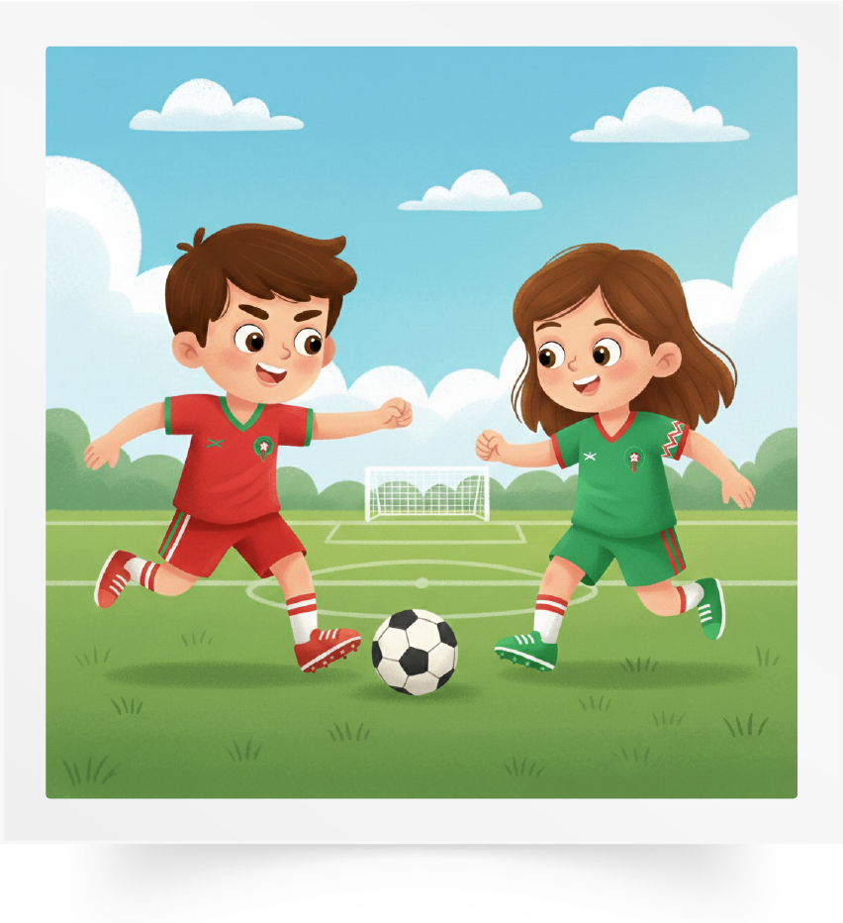
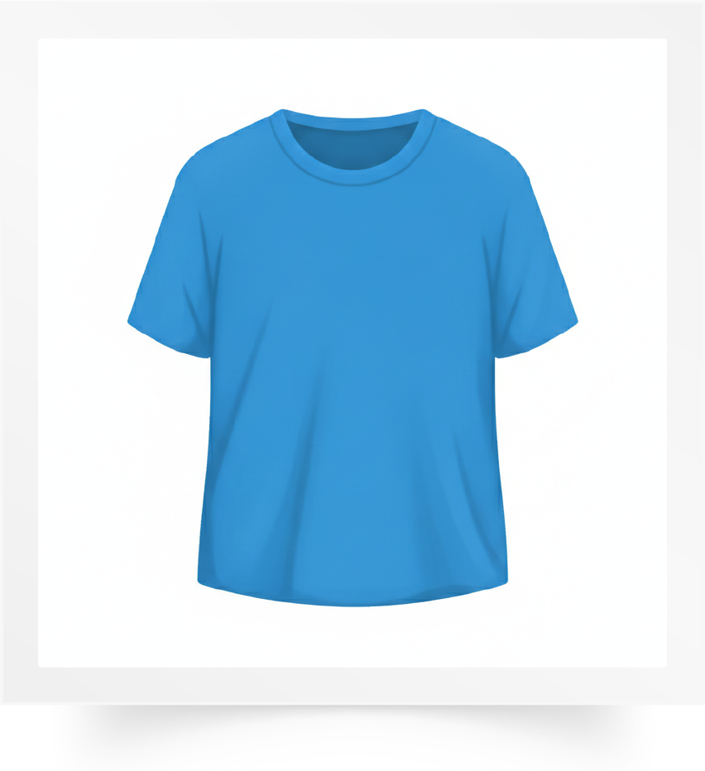

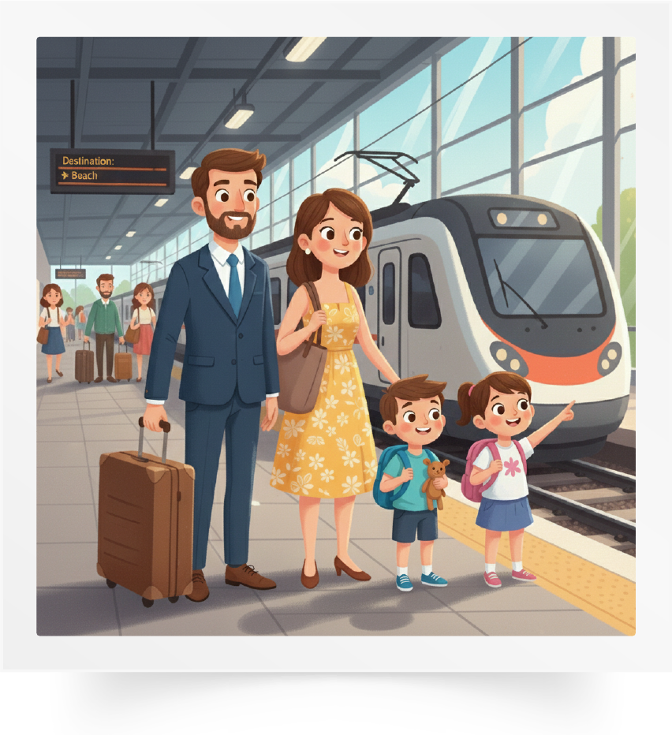
Mets ton doigt sur chaque image et dis-moi le mot en français.
1 réponse correcte = 2 points

Slide 63
Réservé à l’enseignant (e)
PO2 : Participer à un dialogue en mobilisant les actes de parole étudiés.

Slide 64
Je vais te poser des questions et tu dois répondre correctement.
À quelle heure tu vas à l’école ?
Quel sport tu fais ?
Quel sport fait ta cousine?
Qu’est-ce que tu mets pour le sport ?
Est-ce que tu as mal après le sport ?
1 réponse correcte = 2 points

Slide 65
Réservé à l’enseignant (e)
PO3 : Prendre la parole pour parler de mon corps et de ma santé.

Slide 66



Présente-toi, parle des sports que tu fais, de ceux que fait ton frère ou ta sœur, des vêtements que tu mets pour faire ce sport et où tu as mal. Tu dois dire 5 phrases.
Expliquer la consigne avec la langue de l’apprenant.
Situation : Présente-toi, parle des sports que tu fais, de ceux que fait ton frère ou ta sœur, des vêtements que tu mets pour faire ce sport et où tu as mal.
1 réponse correcte = 2 points (10 pts)

Slide 67
Réservé à l’enseignant (e)
LF1. Identifier et lire les graphèmes étudiés et les mots contenant ces graphèmes.

Slide 68
Je vais te montrer des graphèmes et tu dois les lire.
L’enseignant choisit 4 graphèmes.
il | ouill |  | eill
uy | oin |  | oy
ay |  | ouin
1 réponse correcte = 1 point (4 pts)

Slide 69
Je vais te montrer des mots et tu dois les lire.
L’enseignant choisit 3 mots.
payer | joyeux | coin
marsouin | fauteuil | médaille
1 réponse correcte = 2 points (6 pts)

Slide 70
Réservé à l’enseignant (e)
LF2 : Lire des phrases simples contenant les graphèmes étudiés.

Slide 71
Tu vas lire ces phrases correctement et avec fluidité.
Le pingouin a une médaille.
Kamal a un crayon.
Fluidité = 2 points ( 1 point par phrase)
Correction = 8 points ( 1 point par mot )

Slide 72
L’évaluation est terminée.

